Slide 1
Aprendizaje de Máquina
ITAM

Slide 2
Menú
Cómo medir el error en aprendizaje supervisado
  Algunas medidas
  Tipos de errores
  Curva ROC
Cómo escoger los parámetros de un modelo

Slide 3
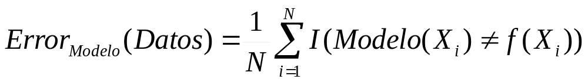
Medidas de Error
Regresión
  Por lo general la medida de error utilizada es el error cuadrático medio
Clasificación
  La medida de error esta dada por el número de predicciones incorrectas entre el número de predicciones totales
Donde N es el número de datos, f(Xi) es el verdadero valor para el dato Xi y I es la función indicadora (vale 0 o 1)

Slide 4
Calidad de un Modelo
Casi siempre necesitamos obtener un visión más fina del error para problemas de clasificación
  Diferentes aplicaciones dan diferente importancia a en qué se equivoca el modelo
    A cuántos clientes les doy mal servicio vs fraude que detecto
    Cuántos créditos de alto monto apruebo vs cuantos declino
    A cuánta gente le doy radiación innecesaria
    A cuántos enfermos no les doy radiación

Slide 5
Error de Clasificación
Matriz de Confusión
Muchas veces es útil dividir el desempeño del sistema con respecto a la clase o acción final en:
  Verdaderos Positivos, Falsos Positivos, Verdaderos Negativos y Falsos Negativos
Un manera común de visualizar esto es hacer una matriz en donde:
  Cada renglón tiene el número de instancias de cada clase (según los ejemplos de entrenamiento, la clase real)
  Cada columna tiene el número de instancias por clase según el clasificador (para cierto valor del umbral)

Slide 6
Matriz de Confusión
Ejemplo de dos clases si y no :
En rojo están los errores
Para k clases es una matriz de k X k
Clasificamos como
si
no
3 | 1
2 | 6
si
Clasificación real
no

Slide 7
Matriz de Confusión
A partir de la matriz de confusión podemos derivar varias medidas de desempeño. Un medida común es para cada una de las i clases o categorías calcular:
  Verdaderos positivos (Tp)
    El número de instancias que clasificamos como de la categoría i que verdaderamente pertenecen a i
  Falsos positivos (Fp)
    El número de instancias que clasificamos como de la categoría i que verdaderamente pertenecen a otra categoría distinta de i
  ¿Cuál es la clase positiva y cuál la negativa? Por lo general se etiqueta como positiva la que demanda una acción (dar radiación, declinar transacción,…) y/o la clase que tiene menos instancias

Slide 8
Matriz de Confusión
Del ejemplo anterior, del los 12 ejemplos
  Tp
    De los 4 ejemplos de la categoría si, el modelo identifica 3. La proporción es:
    Tp=3/4=0.75
  Fp
    De los 8 ejemplos de la categoría no , clasificamos 2 como si. La proporción es:
    Fp=2/8=0.25

Slide 9
Matriz de Confusión
  TN
    De los 8 ejemplos de la categoría no el modelo identifica 6. La proporción es:
    TN=6/8=0.75
  FN
    De los 4 ejemplos de la categoría si, el modelo falla en 1.La proporción es:
    FN=1/4=0.25

Slide 10
Matriz de Confusión
Para más de dos categorías tenemos una matriz de k X k (k el número de categorías)
  La entrada i,j contiene el número de instancias pertenecientes a la categoría i pero que fueron clasificadas como pertenecientes a j
  En este caso los falsos positivos son la suma de todos los elementes clasificados como i que pertenecen a una categoría distinta
  Los falsos negativos son todos los elementos de la clase i que con clasificados como de otra clase

Slide 11
Otras Medidas de Bondad
Accuracy
  (TP+TN)/(TP+TN+FP+FN)
Precision
  TP/(TP+FP)
Recall
  TP/(TP+FN)
Muchas veces es importante contar con un solo número para poder optimizar el modelo
  F-measure
    2*(Precision*Recall)/(Precision+Recall)
  Área bajo la curva ROC
Entre otras…..
Muchas veces es necesario crear medidas relevantes para el problema (e.g. dinero ahorrado,…)

Slide 12
Sensibilidad del Modelo
Umbralización
En ocasiones los modelos de clasifiación dan una calificación (o probabilidad) de pertenencia a una clase y por tanto la pertenencia de clase depende de un punto de corte (de la umbralización)
Por ejemplo
  En la detección de fraudes por lo general se asigna una calificación entre cero y uno a cada transacción. El operador del sistema debe de decidir a partir de que valor se considera algo como fraude
  En el caso de detección de fraude se debe definir a partir de que “probabilidad” se recomienda tratamiento
Para cada umbral, entonces, se calcula la bondad del modelo

Slide 13
Sensibilidad del Modelo
Para examinar el desempeño del modelo en cuanto a su sensibilidad se utiliza una curva ROC (Receiver Operating Characteristic)
  El eje de las x representa el porcentaje (o proporción) de FPs y el eje de las y el porcentaje de TPs
  Cada punto en el gráfico representa la proporción FPs y TPs para una calificación dada. Notese que es acumulativo.
En base a esto podemos escoger el umbral

Slide 14
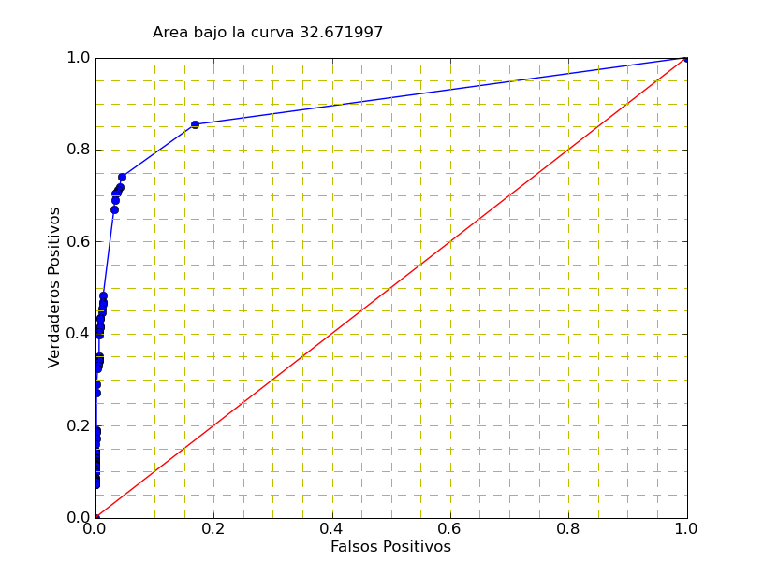
Curva ROC

Slide 15
Sensibilidad del Modelo
Los paquetes que reportan una matriz de confusión reportan el desempeño en el punto óptimo del ROC
  Óptimo desde el punto de vista de alguna medida de error no necesariamente de lo que importa al negocio
Es importante enfatizar que la importancia del tipo de error (FP o FN) depende de la aplicación y esto debe incluirse en la evaluación del método
  Detección de spam
  Detección de desperfectos en maquinaria

Slide 16
Ejercicio
Para los datos EjercicioROC.csv
Genere una curva de ROC en Excel
Calcule el punto de corte óptimo en cuanto a asertividad (accuracy) y en cuanto a precisión
Repita el ejercicio pero usando sklearn de python con los paquetes
  roc_curve
  Calcule el área bajo la curva

Slide 17
Estimación del Error

Slide 18
Elaboración de un Modelo
Ciclo Básico
Este ciclo divide los datos en dos grupos
  Datos de entrenamiento
    Datos de aprendizaje y datos de validación
    Es con los datos de validación que escogemos parámetros del modelo ,e.g. Lambda, número de neuronas,…
  Datos de prueba
Los datos disponibles para elaborar nuestro modelo deben dividirse en estos dos grupos
  Los datos de prueba no deben utilizarse en ningún punto del aprendizaje y validación
  Los datos de prueba deben seleccionarse aleatoriamente a partir de los datos disponibles de manera que representen la distribución original (cuidar que respeten relaciones temporales)
  Por lo general se apartan entre un 25% y un 33% de los datos para prueba

Slide 19
Afinar Modelo
Normalmente no es suficiente una sola iteración para validar el modelo
  La partición de los datos de entrenamiento en aprendizaje y validación puede ser desafortunada
  Los datos de entrenamiento pueden ser muy pocos
  Muchas técnicas de aprendizaje incluyen un factor aleatorio (e.g. Pesos iniciales)
  Muchas técnicas tienen meta parámetros (lambda, neuronas en capas oculta, etc.)
Lo apropiado es ejecutar el ciclo aprendizaje-validación múltiples veces y obtener el error de aprendizaje promedio
  Utilizar diferentes semillas para el generador de aleatoriedad
  Utilizar diferentes datos (o utilizar de manera diferente los datos de entrenamiento)

Slide 20
Ciclo aprendizaje-validación
¿Cómo generamos los datos para diferentes corridas del ciclo?
  Validación cruzada (Cross-validation)(cuando hay pocos datos)
    Dividimos los datos en k subconjuntos
    Escogemos uno como validación y los restantes k-1 como aprendizaje
    Repetimos para cada uno de los k conjuntos
    Sacamos estadísticas de los k resultados
  Bootstrapping
    Si tenemos n datos en el conjunto de entrenamiento
    Sacamos k muestras con reemplazo de tamaño n
    Dividimos datos de entrenamiento en aprendizaje y validación
    Eliminar datos de validación que aparecen en aprendizaje
    Sacamos estadísticas de los k resultados

Slide 21
Ajuste de Parámetros
“Model Selection”

Slide 22
Medidas de Error
Aprendizaje Supervisado
Lo que nos interesa es un modelo que generalice bien!
Para determinar la calidad de generalización de nuestro modelo
  Entrenamos con un subconjunto de los datos
  Validamos con otro independiente (dicha partición debe hacerse aleatoriamente)
  Se reporta el error final con los datos de prueba (esto es la generalización)
Suponiendo que el conjunto de datos es suficientemente grande
  Los parámetros que llevan al modelo a tener un menor error de validación son los adecuados

Slide 23
Criterios para Escoger un Modelo
Error
Costo computacional de entrenamiento
Costo computacional en producción
Habilidad de explicar predicciones

Slide 24
Diagnóstico de problemas con el Modelo
Lo que buscamos es un modelo con buena generalización
  Que prediga los valores correctos para ejemplos nuevos
Si es menos complejo que la función que en realidad genero los datos será incapaz de representarla bien y tendremos “underfitting” o bajo-ajuste
  Una línea para representar un polinomio de mayor orden
Si es más complejo tenemos “overfitting” o sobre-ajuste
  Un polinomio de grado seis para aproximar uno de grado tres
  Un modelo demasiado complejo aprende también el ruido
La complejidad del modelo depende de
  Sus grados de libertad
  La cantidad de ejemplos que usa para entrenarse

Slide 25
Sobre y bajo ajuste
Manifestación
Bajo-ajuste (Underfitting)
  Alto error en el conjunto de entrenamiento
Sobre-ajuste (Overfitting)
  Bajo error en el conjunto de entrenamiento
  Alto error en el conjunto de prueba

Slide 26
¿Cómo determinar la complejidad adecuada?
Graficar los errores de entrenamiento y validación (o prueba) con respecto a la complejidad del modelo
Para cada valor de complejidad estimar el error de generalización (validación cruzada o bootstrapping)

Slide 27
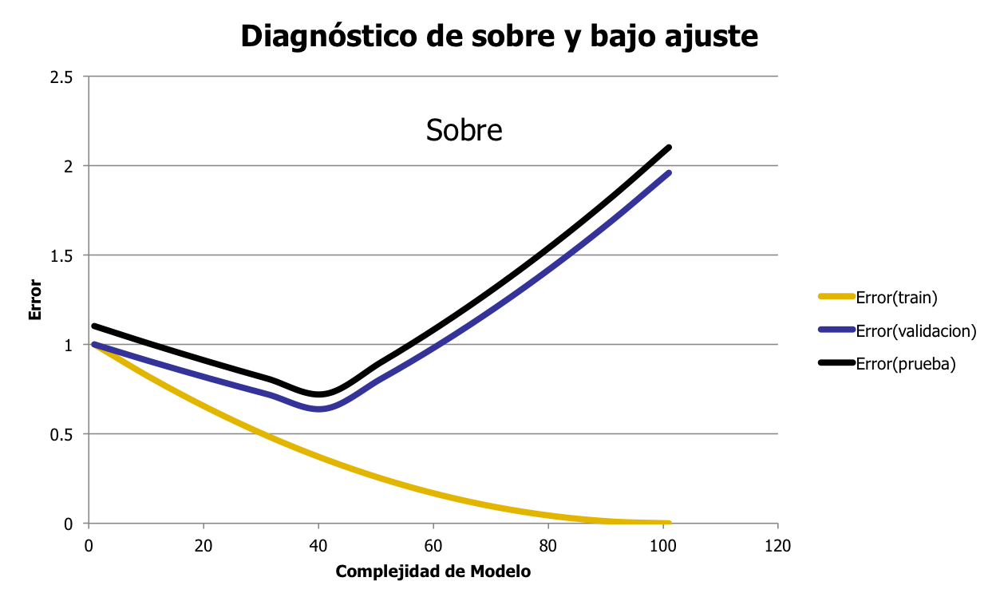
La Complejidad Adecuada
Bajo
Bien

Slide 28
Nota
Lo anterior nos ayuda a determinar la complejidad apropiada con respecto a un volumen de datos dado
En ocasiones, sin embargo, es posible mejorar el desempeño del modelo utilizando más datos. En ocasiones no. Dependiendo de la expresividad del modelo

Slide 29
¿Qué hacer?
Sobre-ajuste (Alta Varianza)
  Utilizar más ejemplos para entrenar
  Reducir la complejidad del modelo
    Reducir el número de atributos (identificar cuales equivalen a ruido)
    Usar un modelo más simple
      Reducir el número de neuronas en capas ocultas
      Aumentar la constante de regularización

Slide 30
¿Qué hacer?
Bajo Ajuste (Alto sesgo)
  Agregar atributos
    Variables derivadas (x*x, x*y, sin(x) etc)
    Técnicas para transformar variables en algo más fácil de procesar por el modelo (PCA, Factor análisis,….)
    Nuevas variables acerca del problema
  Cambiar a un modelo más complejo
    Decrementar la constante de regularización Lambda
    Aumentar el número de neuronas en capas ocultas
    Cambiar de modelo lineal a uno no lineal…
  Cambiar la distribución de los datos

Slide 31
Descomposición del Error

Slide 32
El Error
El error de aprendizaje puede dividirse en tres componentes
  El error irreductible dado a ruido, etc
  El error debido al sesgo del modelo. Lo que el modelo no puede capturar de la realidad
  El error dado a alta varianza . Lo que el modelo captura pero no es real, es solo accidental en los datos de entrenamiento
El alto sesgo se manifiesta como bajo-ajuste y la alta varianza como sobre-ajuste

Slide 33
Descomposición del Error en Sesgo y Varianza
Supongamos que la función real es de la forma:
  y=f(x) + ε, de ε es el ruido que se distribuye normalmente con media cero y varianza σ²
Nuestro modelo produce una predicción
  V^(x), para toda x
Medimos el error como
  Σ(y-V^ (x))^{2,} en el caso de regresión (o de clasificación probabilística)

Slide 34
Descomposición del Error en Sesgo y Varianza
Queremos estimar el error esperado para un nuevo punto x*
  Err(x*)=E[(y-V^ (x*))²]
  =E[(f(x*)+ε-V^ (x*))²]
  =σ²+[E(V^(x*))-f(x*)]²+E[V^(x*)-E(V^(x*))]²
  =σ²+Bias²(V^(x*))+Var(V^(x*))
  =ErrorIrreductible+Sesgo²+Varianza
Normalmente hay un compromiso entre sesgo y varianza

Slide 35
Descomposición del Error en Sesgo y Varianza
Nótese que estas esperanzas son sobre todo lo que es aleatorio
  Pesos iniciales (w’s iniciales)
  El conjunto de datos de entrenamiento (es la esperanza estimada sobre todos los posibles conjuntos de entrenamiento)
    Por ejemplo para una regresion lineal: E(V^(x*)) es la salida esperada del modelo sobre todos los posibles conjuntos de entrenamiento con todas las posibles w’s iniciales

Slide 36
Derivación
Descomposición de Error

Slide 37
Derivación Versión 1
Una propiedades importantes (truco para derivar)
  Var(X)=E(X²)-[E(X)]²
Sustituimos la variable aleatoria X por la discrepancia de nuestro modelo
  Var(V^(x)-f(x)-ε)=Var(V^(x)) + σ²
    Porque la varianza de f(x) es cero, no es una variable aleatoria

Slide 38
Derivación Versión 1
  E[(V^(x)-f(x)-ε)²]=MSE
  E[V^(x)-f(x)-ε]²=[E(V^(x))-E(f(x))-E(ε)]²
  =[E(V^(x))-f(x)]² =Bias²
    Porque E(f(x))= f(x) y E(ε) =0
Sustituyendo en la primer formula
Var(V^(x)) + σ²=MSE –Bias²
MSE=Var(V^(x)) + σ² + Bias²

Slide 39
Version 2
Derivación
Algunas propiedades importantes:
  E(E(x))=E(x)
  E((x-E(x))²)=E[x²-2xE(x)-E(x)²]
    =E(x²)-2E(xE(x))+E[E(x)²]
    =E(x²)-2E(x)E(x)+E(x)²
    =E(x²)-E(x)²
  E(x²)=E((x-E(x))²) +E(x)² (fórmula varianza)
  E((c+N(0,σ))x)
    =E(cx+xN(0,σ))=cE(x) (la covarianza es cero)

Slide 40
Derivación
  Regresando al error esperado:
  E[(y-V^ (x*))²] =E[y²-2yV^ (x*)+V^ (x*)²]
    =E[y²] -2E(yV^ (x*)) +E[V^(x*)²]
    =E((y-E(y))²) +E(y)² (propiedad 3)
    -2E(V^(x*))f(x*) (propiedad 4)
    + E[(V^(x*)-E(V^(x*)))²] +E(V^(x*))² (propiedad 3)
    =E((y-E(y))²) (ruido. El desarrollo da σ² usando prop.4 y 1)
    +E(y)² - 2E(V^(x*))f(x*) +E(V^(x*))² (sesgo² esto se reduce a (y-E(V^(x*)))² note que E(y)=y)
    +E[(V^(x*)-E(V^(x*)))²] (varianza)

